Slide 1
Генералы 1812 года.

Slide 2
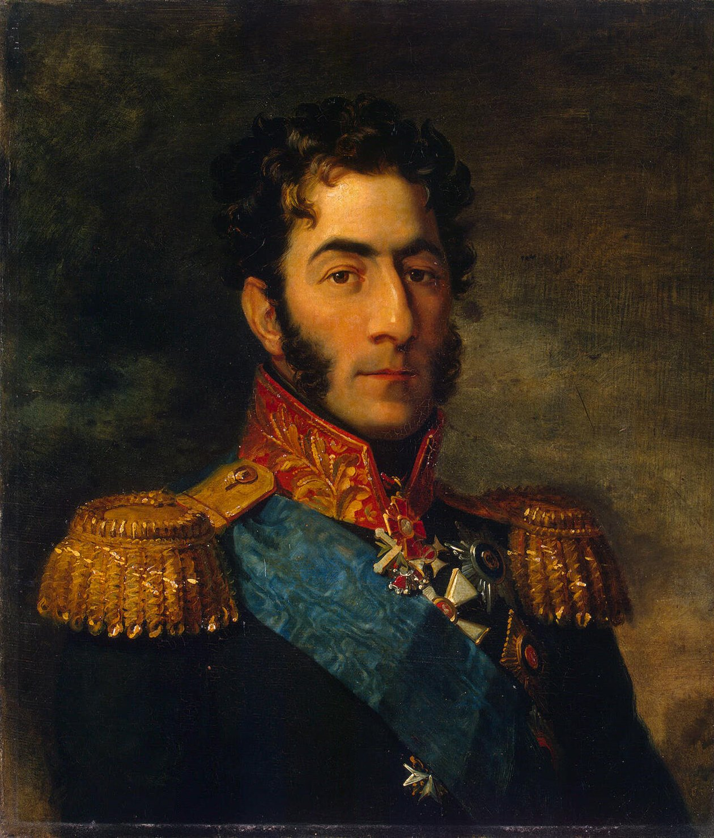
Петр Иванович Багратион
1765-1812

Slide 3
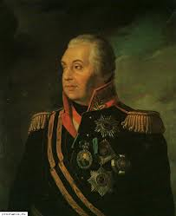
Михаил Илларионович Кутузов
1745-1813

Slide 4
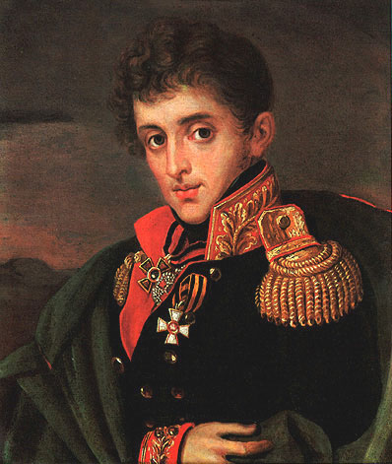
Александр Алексеевич Тучков(4)
1777-1812

Slide 5
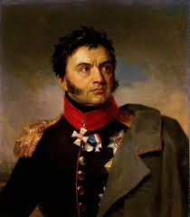
Николай Николаевич Раевский
1771-1829

Slide 6
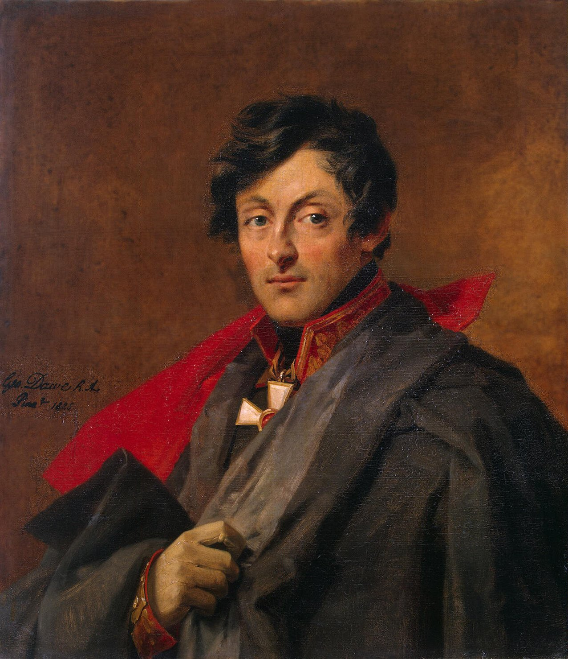
Александр Иванович Остерман-Толстой
1770-1857

Slide 7
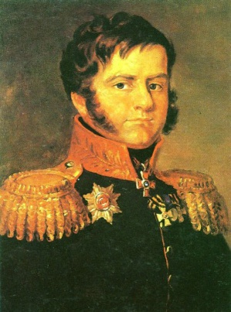
Дмитрий Петрович Неверовский
1771-1813

Slide 8
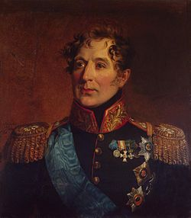
Михаил Андреевич Милорадович
1771-185

Slide 9
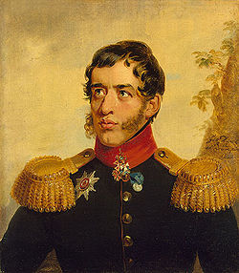
Сергей Григорьевич Волконский
1788-186

Slide 10
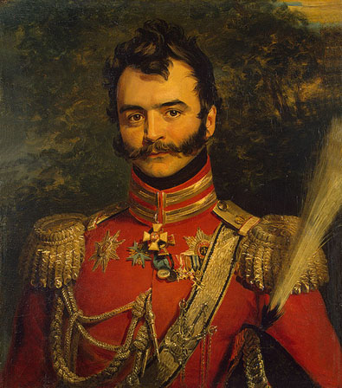
Василий Васильевич Орлов-Денисов
1775-1843

Slide 11
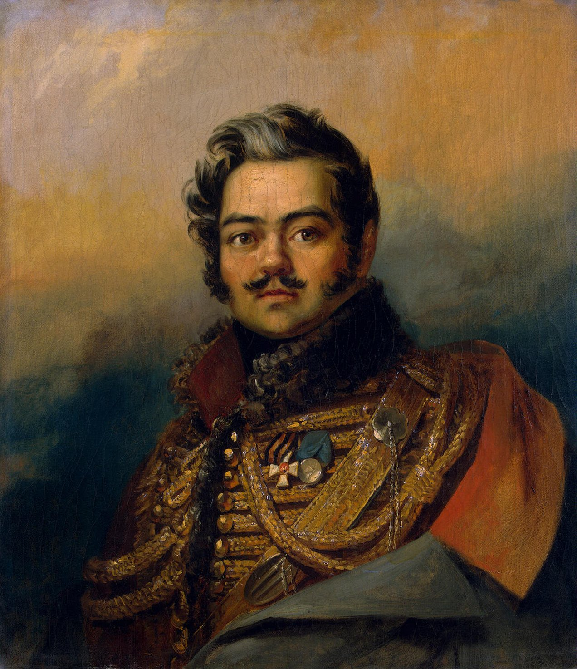
Денис Васильевич Давыдов
1784-1839

Slide 12
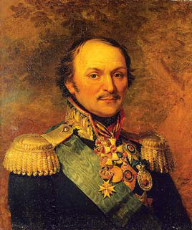
Матвей Иванович Платонов
1751-1818

Slide 13
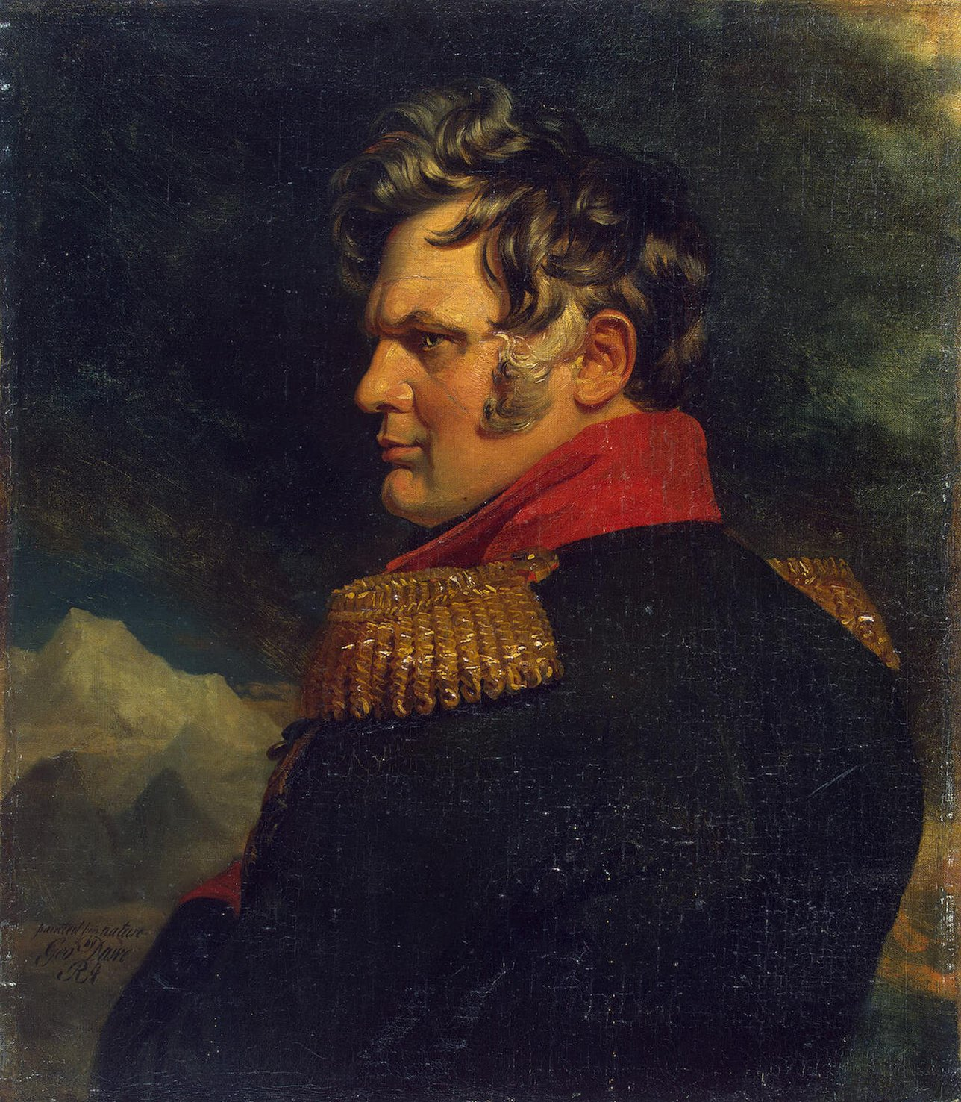
Алексей Петрович Ермолов
1777-1861

Slide 14
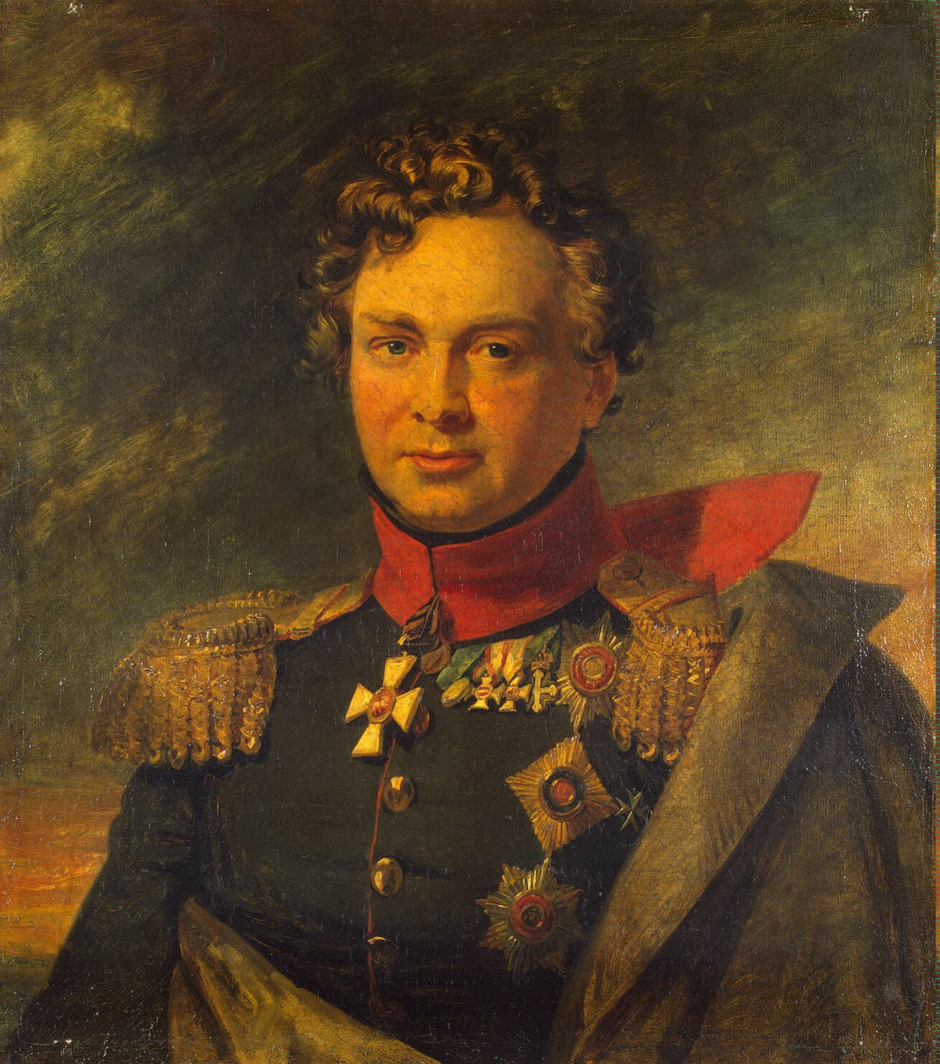
Андрей Иванович Горчаков
1779-1855

Slide 15
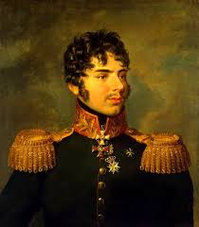
Александр Иванович Кутайсов
1784-1812

Slide 16
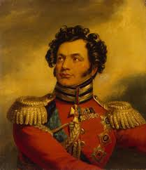
Федор Павлович Уваров
1769-1824

